Slide 1
減塩啓発ツールの背景です。ご自由に印刷してお使いください。
日本人はどのくらい塩をとっているの?
参考資料：令和元年国民栄養・健康調査
成人の男性は
1日10.8g
成人の女性は
1日9.1g
目標は
1日6g未満！

Slide 2
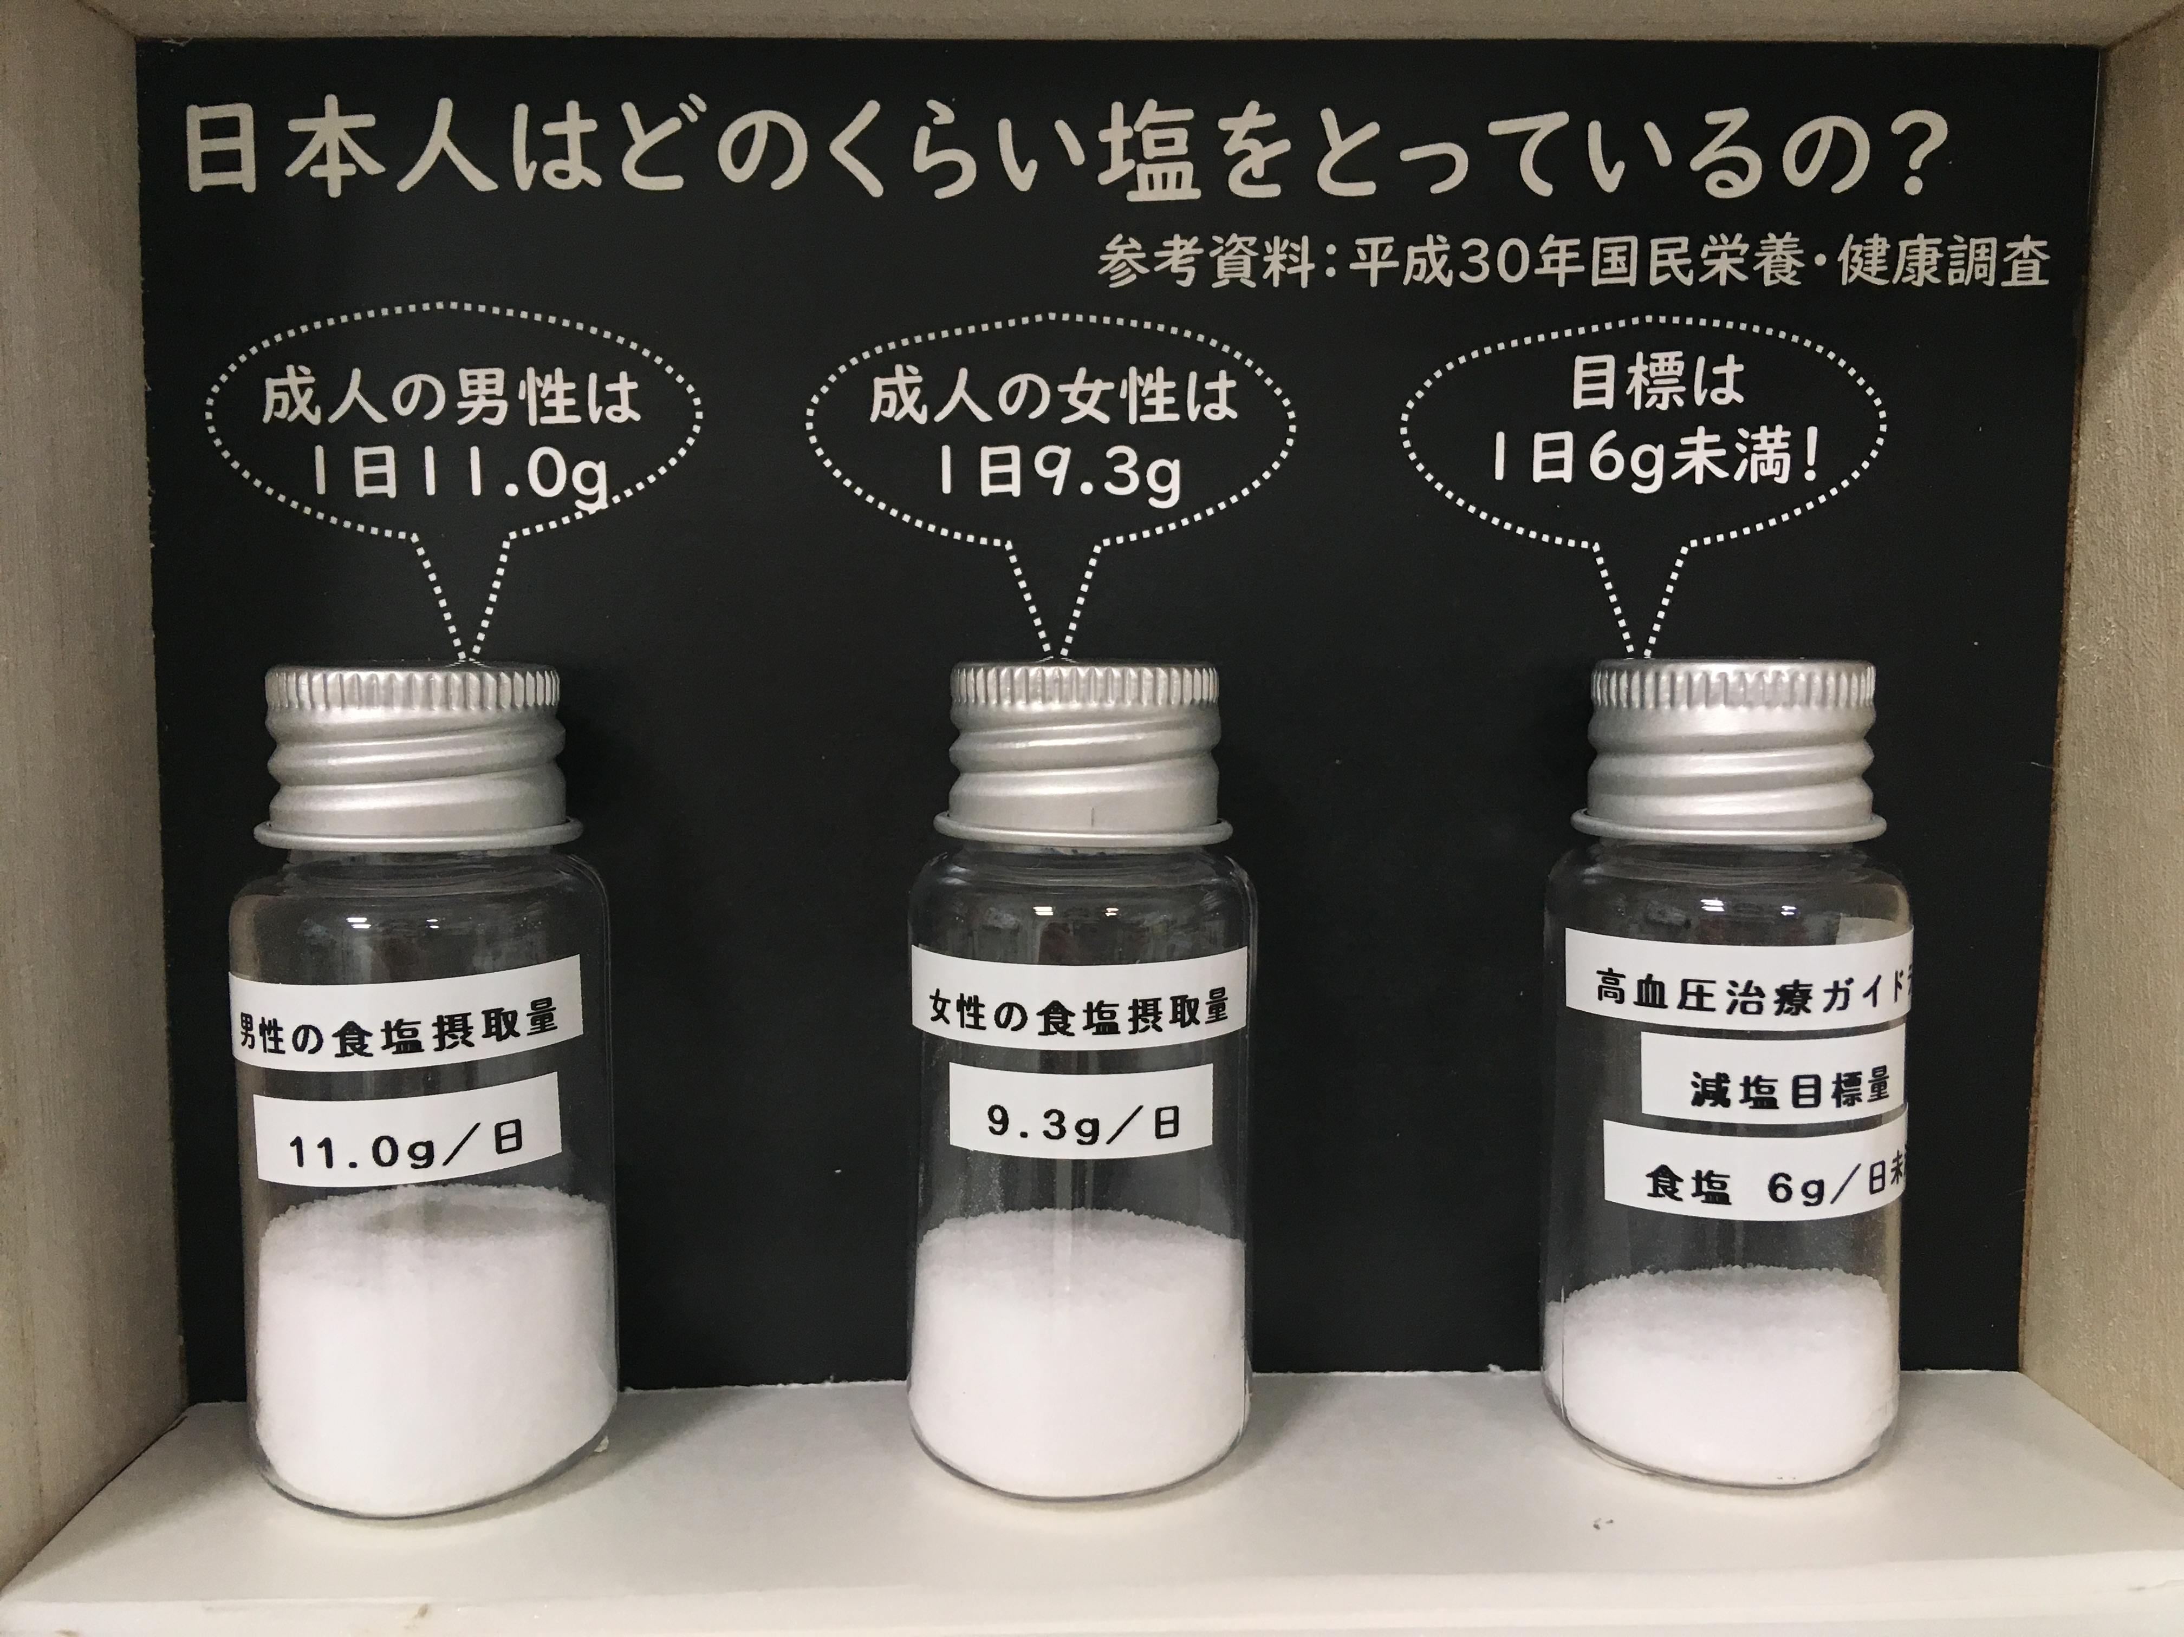
完成イメージ

